Slide 2
跨年行情
如火如荼
罗雪奎 | 执业编号:A1120616080001
·
经传多赢资深投顾。
·
十四年证券市场经验，本科金融主修，个人独创《底部三买点》《超级买入法》 《五进五出法》 配合短线买卖，独创《穿越牛熊九套战法》，精准预判每个阶段市场特征制定最优交易策略。

Slide 3
第一章
大 盘
第二章
板 块
第三章
四季度展望
第四章
短线机会

Slide 4
PART 01
大 盘

Slide 5
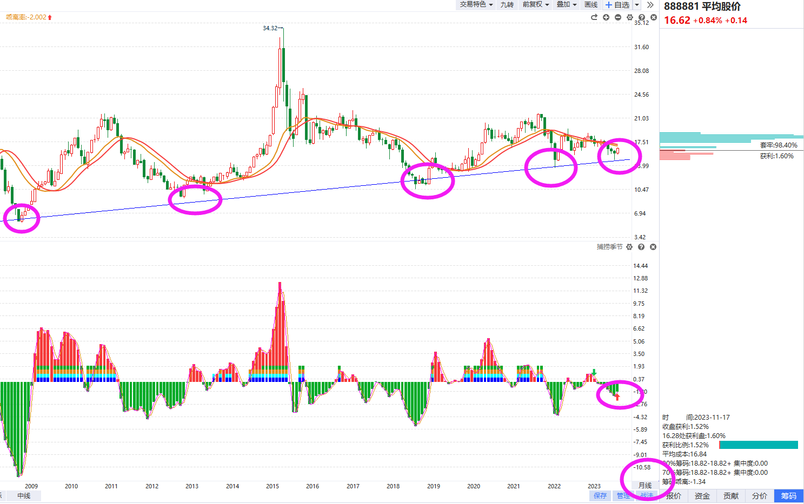
题材：月线金叉跨年行情

Slide 6
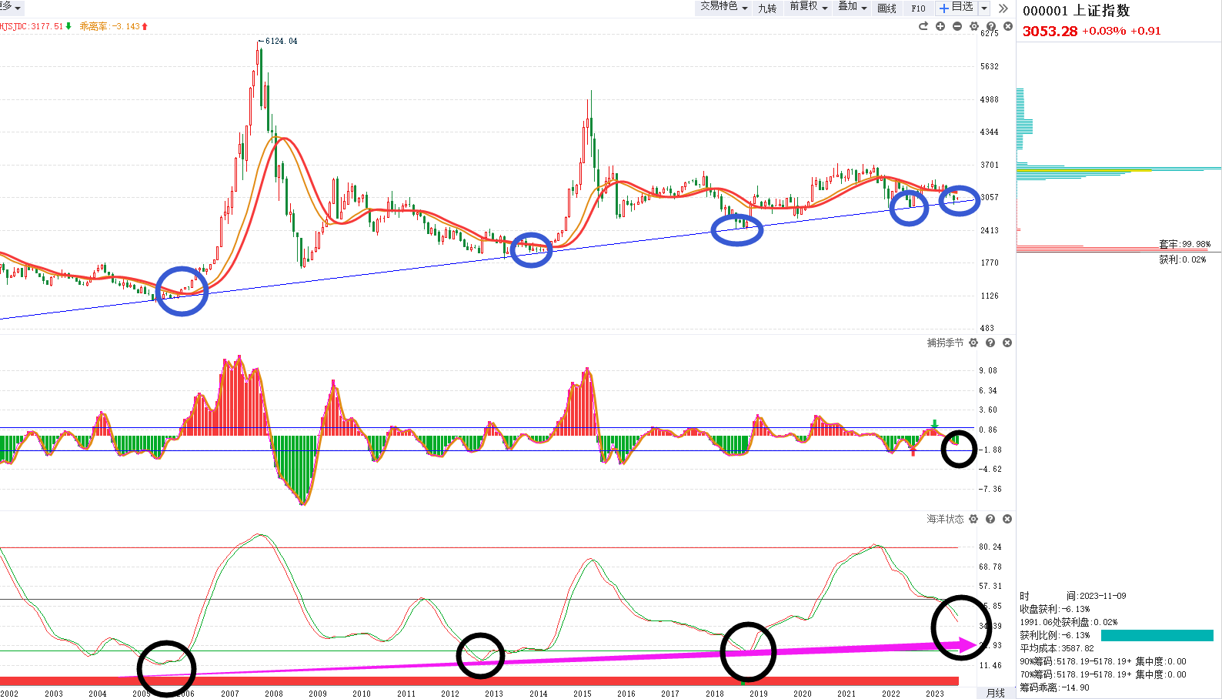
大盘：大小机会同时酝酿
1.国运线下轨支撑
2.捕捞季节月线金小机会
3.海洋状态金叉大机会

Slide 7
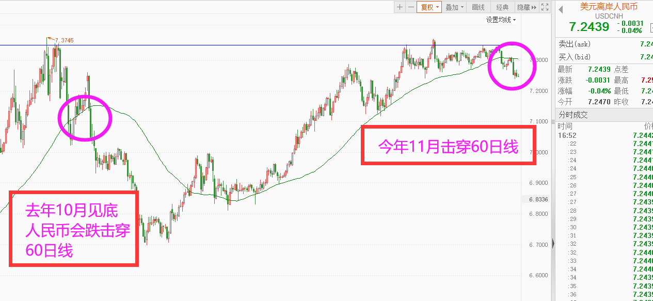
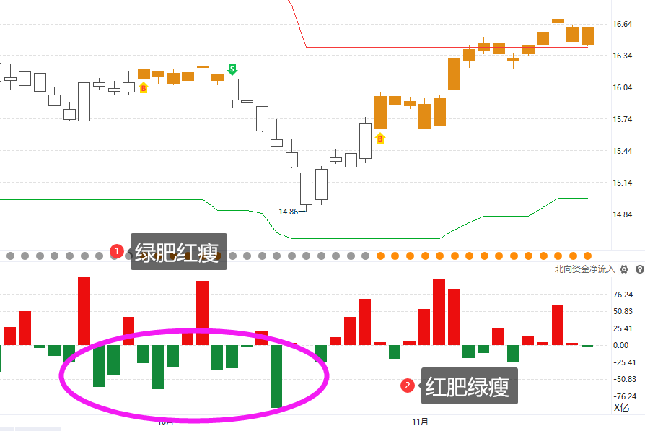
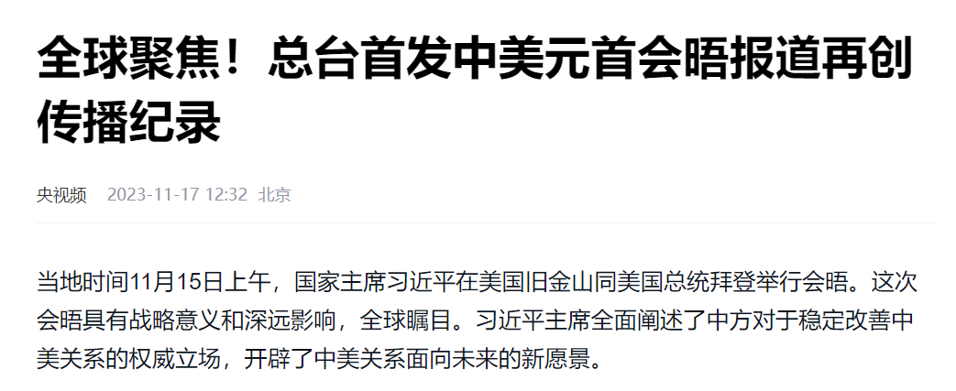
环境改善，酝酿反弹
1.人民币汇率击穿60日线
2.北向资金流入增加
3.国外发展环境开始缓和

Slide 8
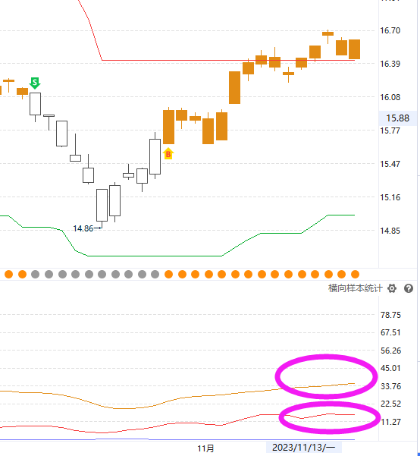
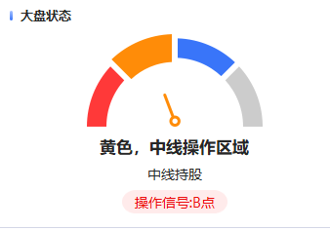
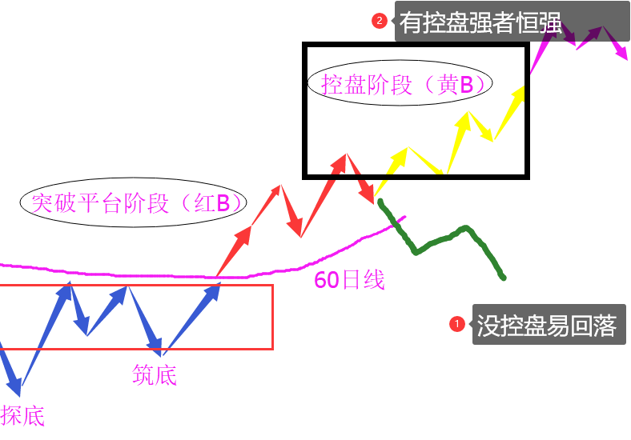
风格：强者恒强，控盘为王
黄色中线上攻居上，红色短线上攻走平，选择有控盘个股易走强者恒强。

Slide 9
PART 02
板 块

Slide 10
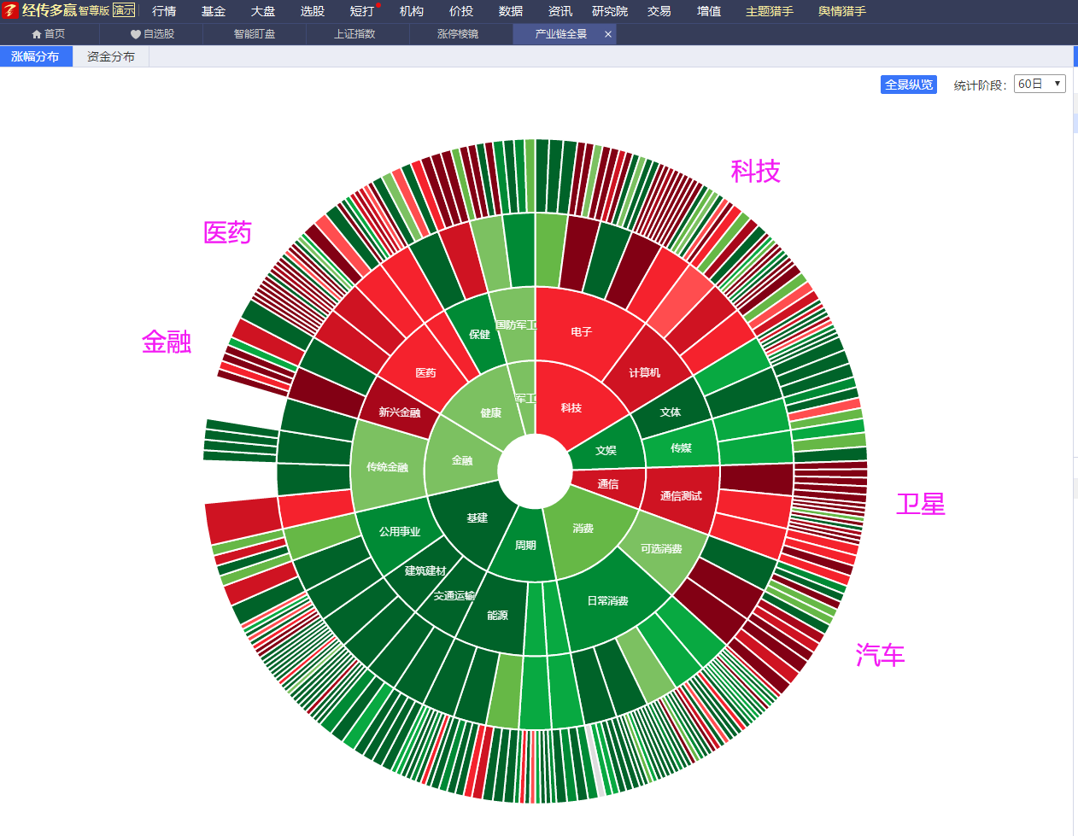
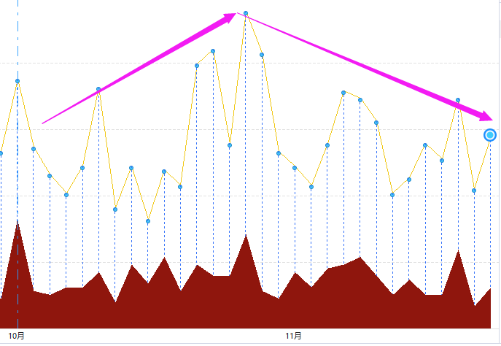
板块：科技+金融，进退有度
市场涨——科技牛
市场跌——金融机会
最近略微降温注意分化

Slide 11
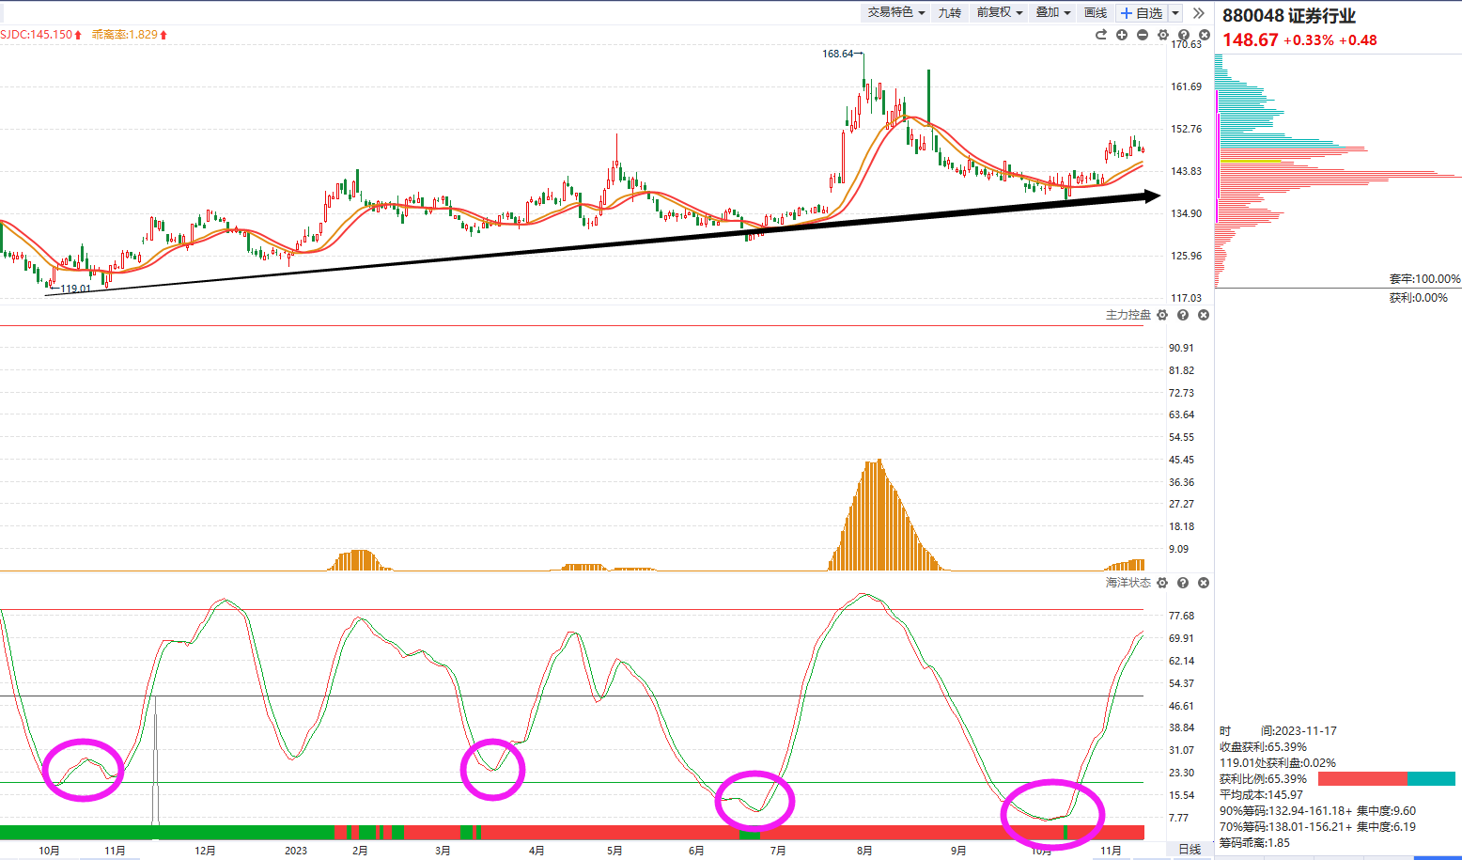
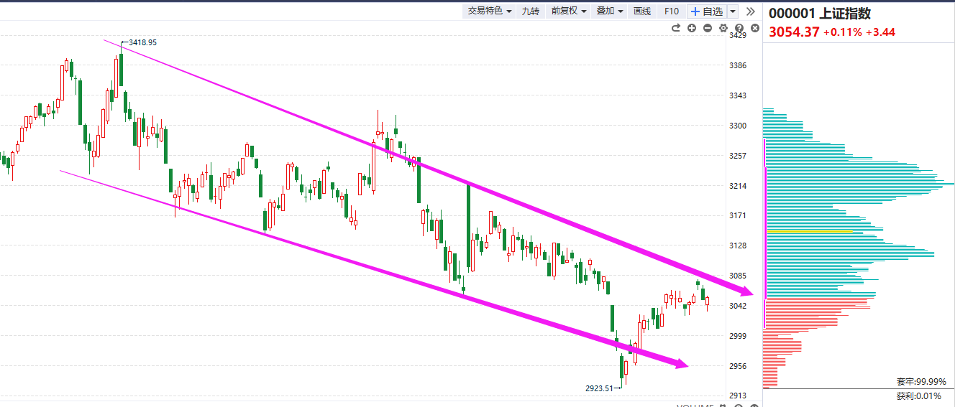
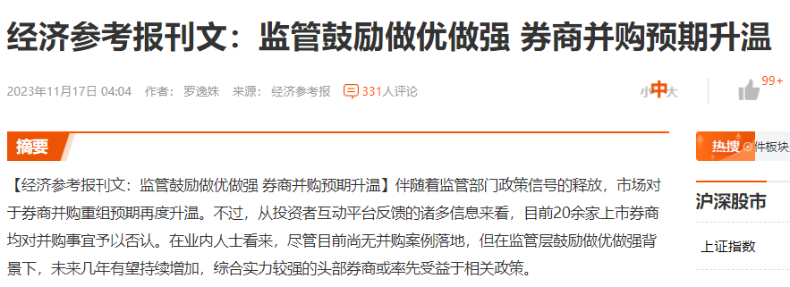
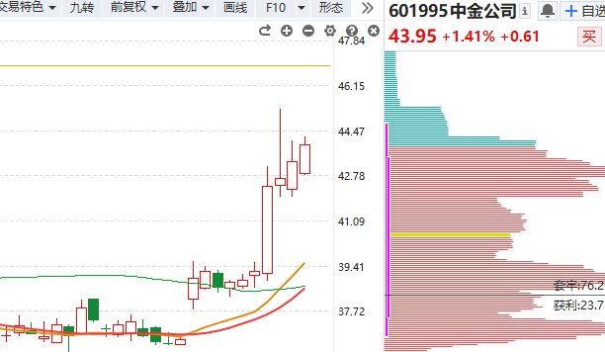
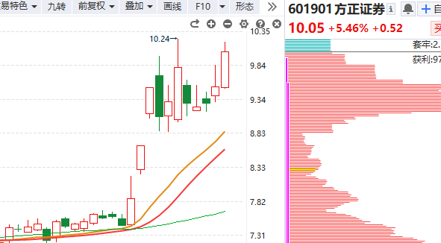
若指数跌什么是机会——证券
每次海洋状态下轨迎来波段反弹
指数新低金融不断新高， 每次3000点保卫战金融大获全胜

Slide 12
PART 03
四季度展望

Slide 13
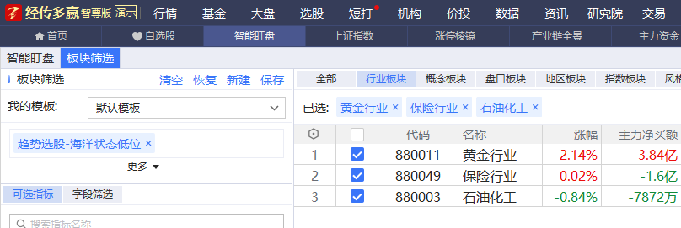
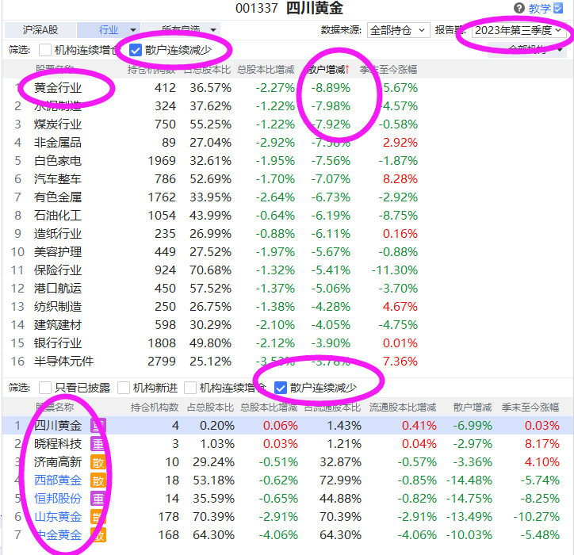
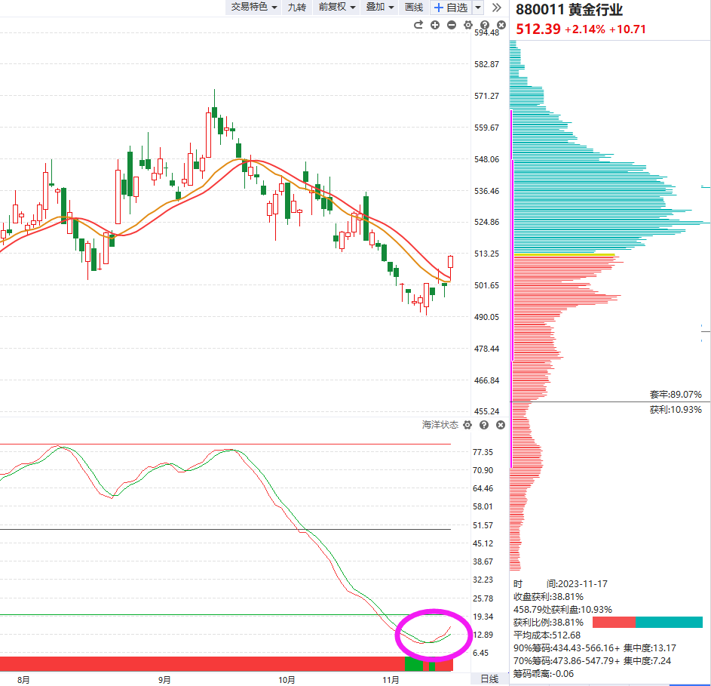
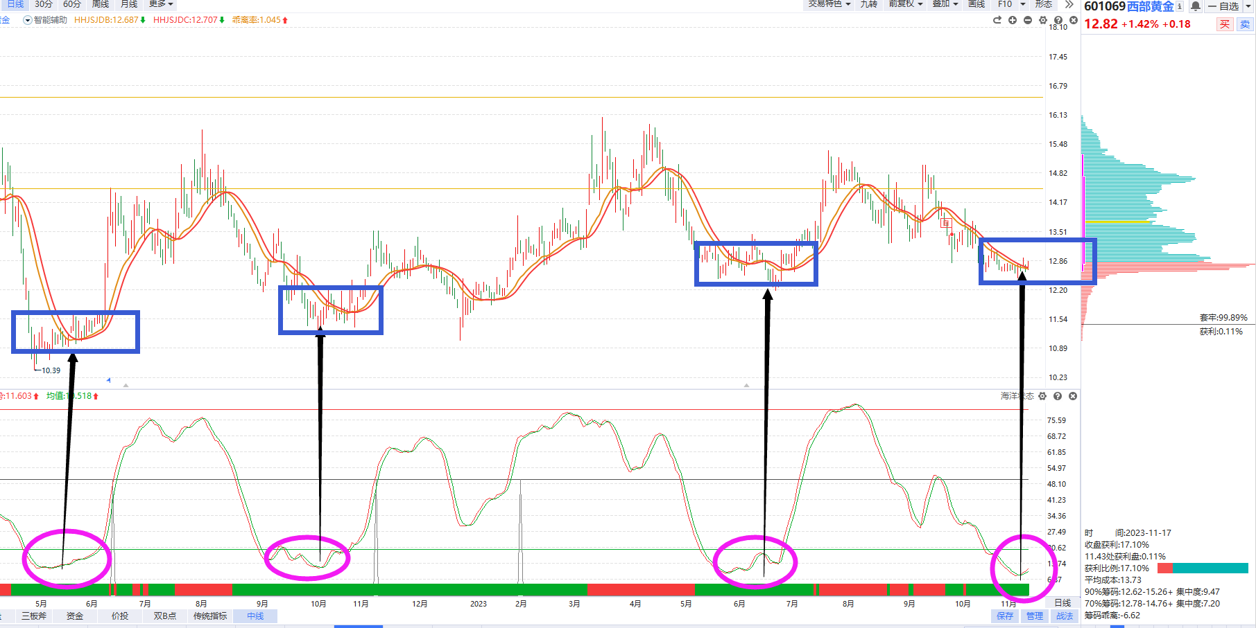
消灭海洋状态低位板块
黄金海洋状态低位金叉，散户数量减少，四季度存在超跌反弹机会。

Slide 14
PART 04
短线机会

Slide 15
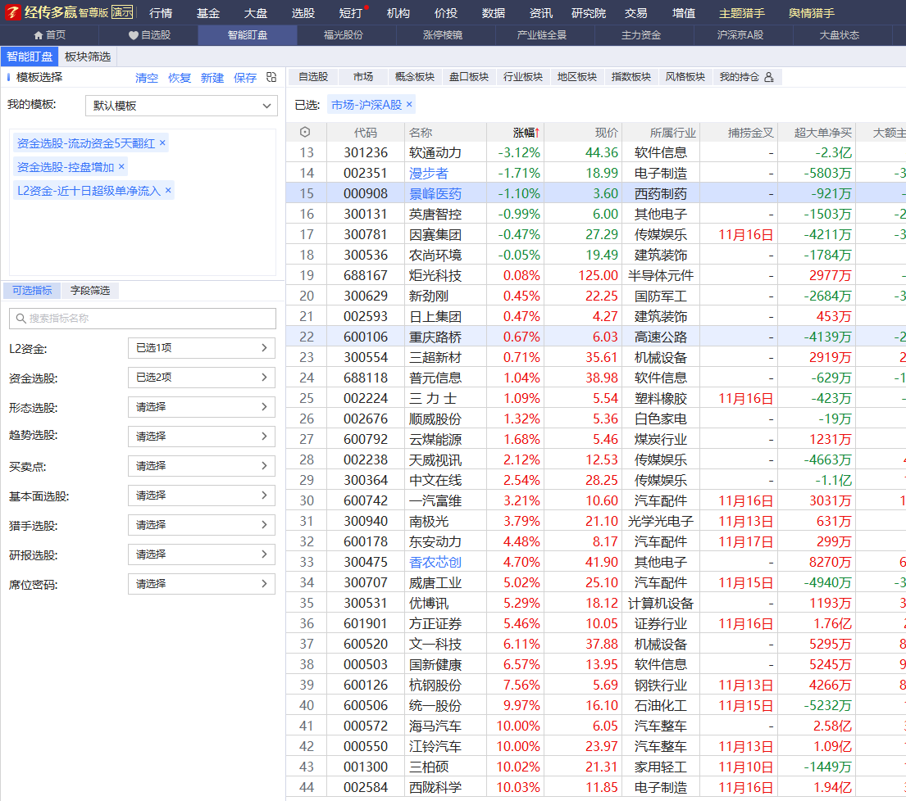
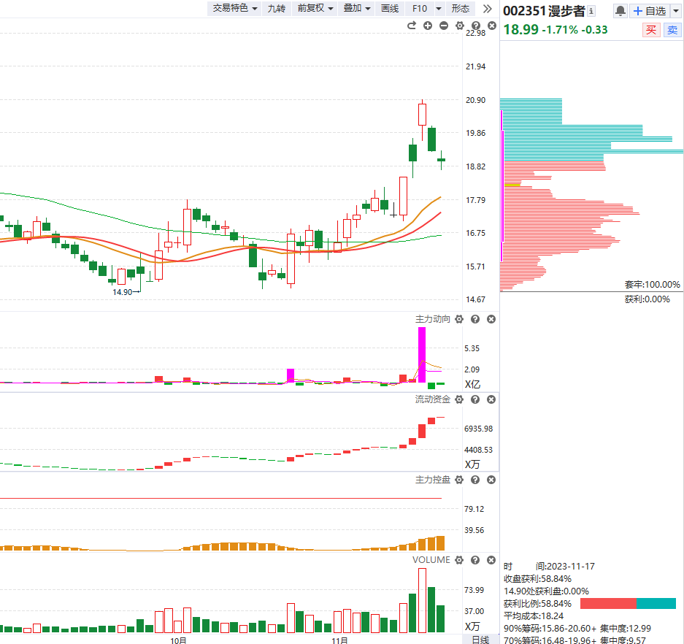
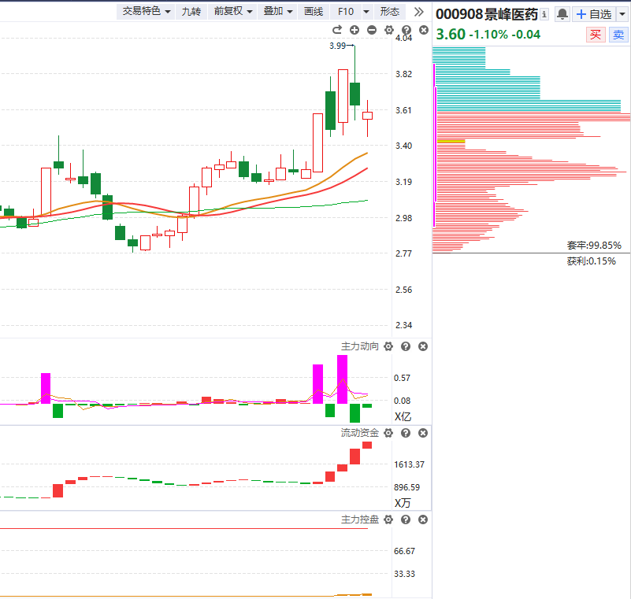
大单+资金+控盘

